Slide 1
Modelamiento Geométrico
Dr. Ivan Sipiran

Slide 2
Representación 3D
Existen varias formas de representar un objeto 3D
Representación de frontera (B-rep, sólo superficie)
Geometría Constructiva de Sólidos (CSG)
Volumétrica (Voxels)
Quadtrees – Octrees (Geometría computacional)
Particiones Binarias de Espacio (Geometría computacional)

Slide 3
Geometría Constructiva
Combinación de primitivas geométricas para formar objetos complejos.
Se usan operaciones de conjuntos para combinar primitivas
Union, sustracción, intersección
Primitivas: pequeño conjunto de formas

Slide 4
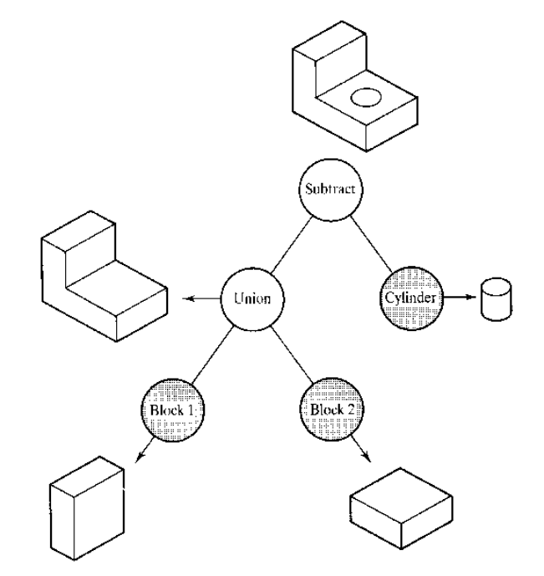
Geometría Constructiva
Objeto se representa como una jerarquía de operaciones booleanas aplicadas a formas básicas

Slide 5
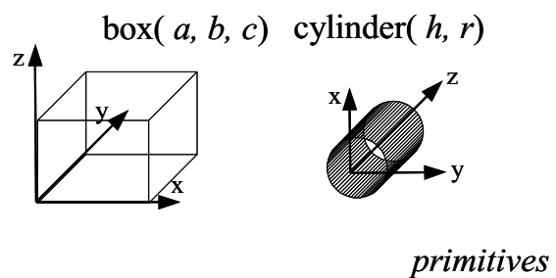
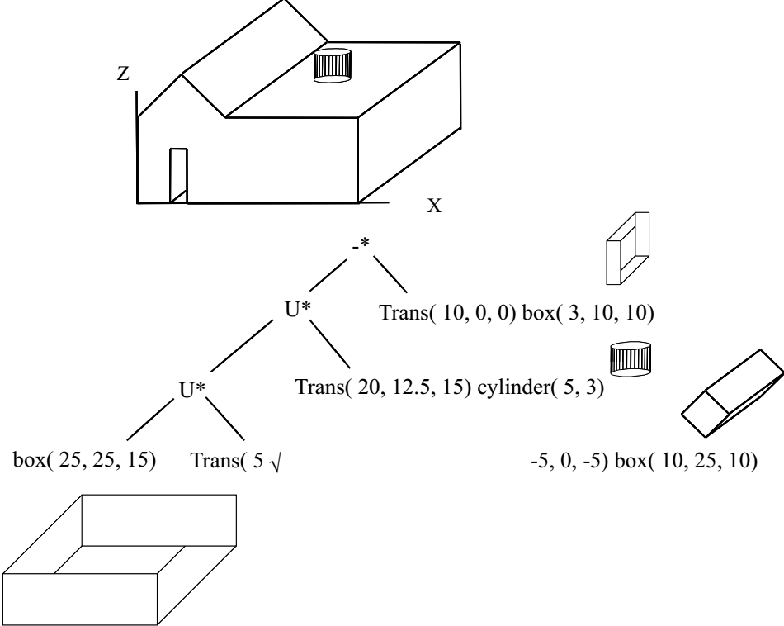
Geometría Constructiva
Ejemplo

Slide 6
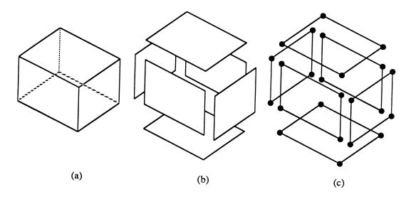
Representación de Frontera
Llamamos frontera a la superficie que separa el interior de un objeto del exterior

Slide 7
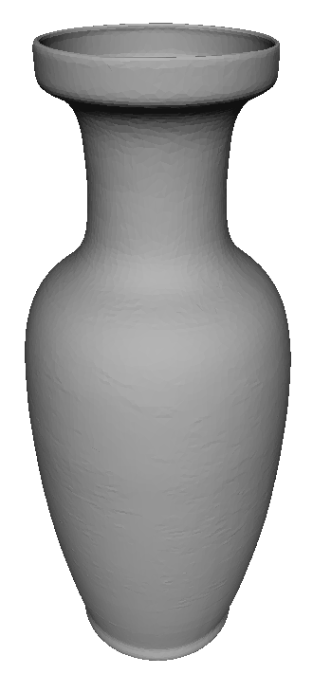
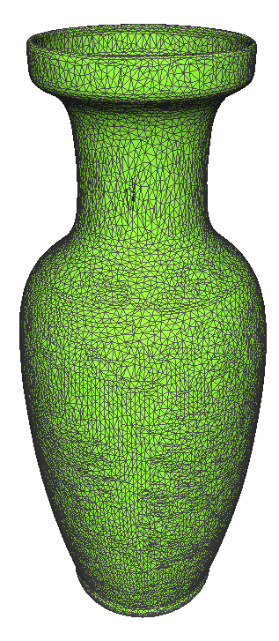
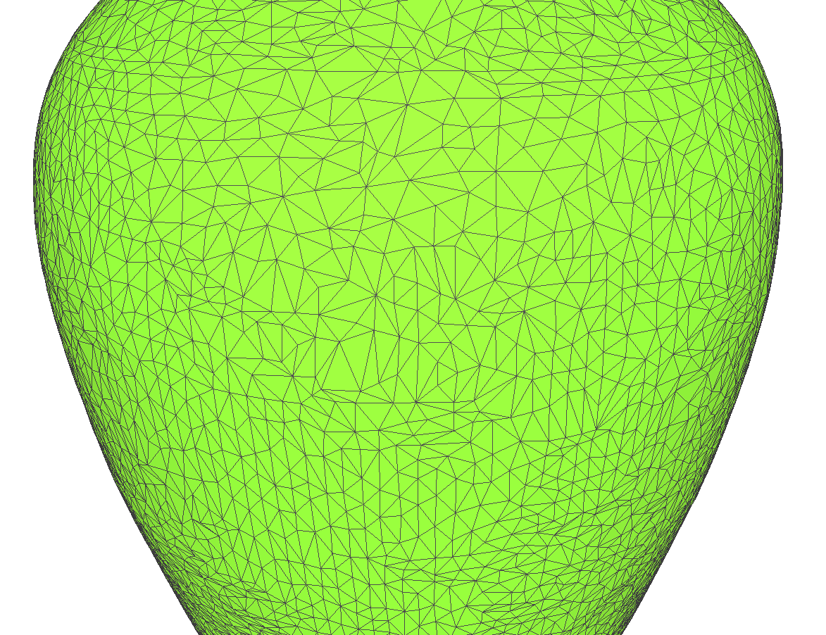
Representación de Frontera
En general podemos representar la superficie de frontera a través de la unión de la conexión de primitivas 2D (triángulos, rectángulos, etc)

Slide 8
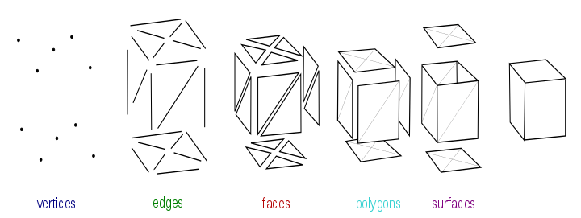
Representación de Frontera
Qué información se necesita almacenar?
Geometría: vértices
Topología:
Aristas
Caras

Slide 9
Representación de Frontera
Con la información de topología, se puede tener acceso a información importante en tiempo constante:
Para cada vértice: encontrar aristas y caras adyacentes
Para cada arista: encontrar vértices y caras adyacentes
Para cada cara: encontrar vértices y aristas adyacentes
Nosotros emplearemos la representación más simple para una cara topológica: triángulos

Slide 10
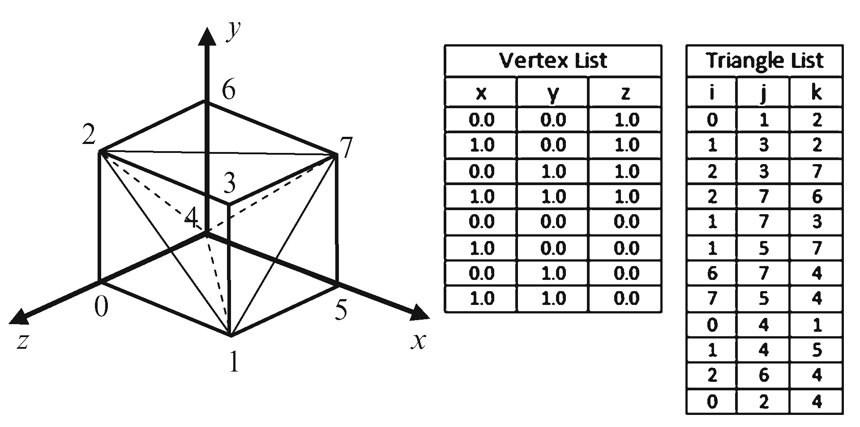
Representación de Frontera
Lista de vértices
Los vértices se almacenan una sola vez y se les asocia un número único a cada uno.
Luego se listan los triángulos haciendo referencia a los índices de vértices que lo componen

Slide 11
Representación de Frontera
OFF
8 12 0
1 -1 -1
1 -1 1
-1 -1 1
-1 -1 -1
1 1 -1
1 1 1
-1 1 1
-1 1 -1
3 1 2 3
3 7 6 5
3 4 5 1
3 5 6 2
3 2 6 7
3 0 3 7
3 0 1 3
3 4 7 5
3 0 4 1
3 1 5 2
3 3 2 7
3 4 0 7
Formato de archivo
#vértices, #caras, #aristas
Existen formatos de archivos que almacenan listas de vértices.
Formato OFF (ejemplo: cubo)
vértices
caras
Cada cara empieza con el número de vértices por cara, seguido por los índices de vértices que la componen

